Slide 1
校園故事
(Animaze)

Slide 2
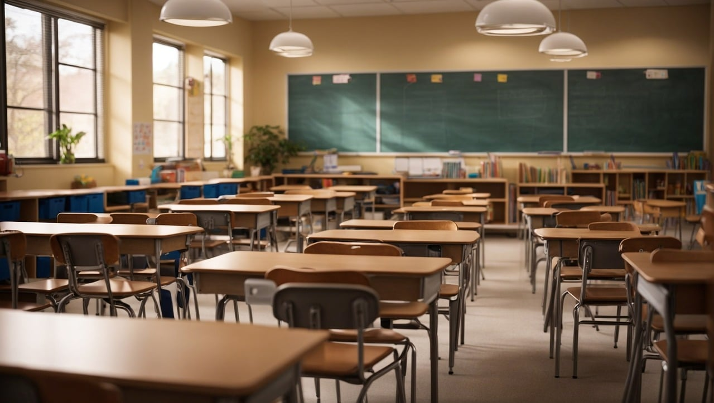
1. 目標
1. 目
Notes:
https://pixabay.com/zh/photos/classroom-school-chairs-blackboards-8330653/

Slide 3
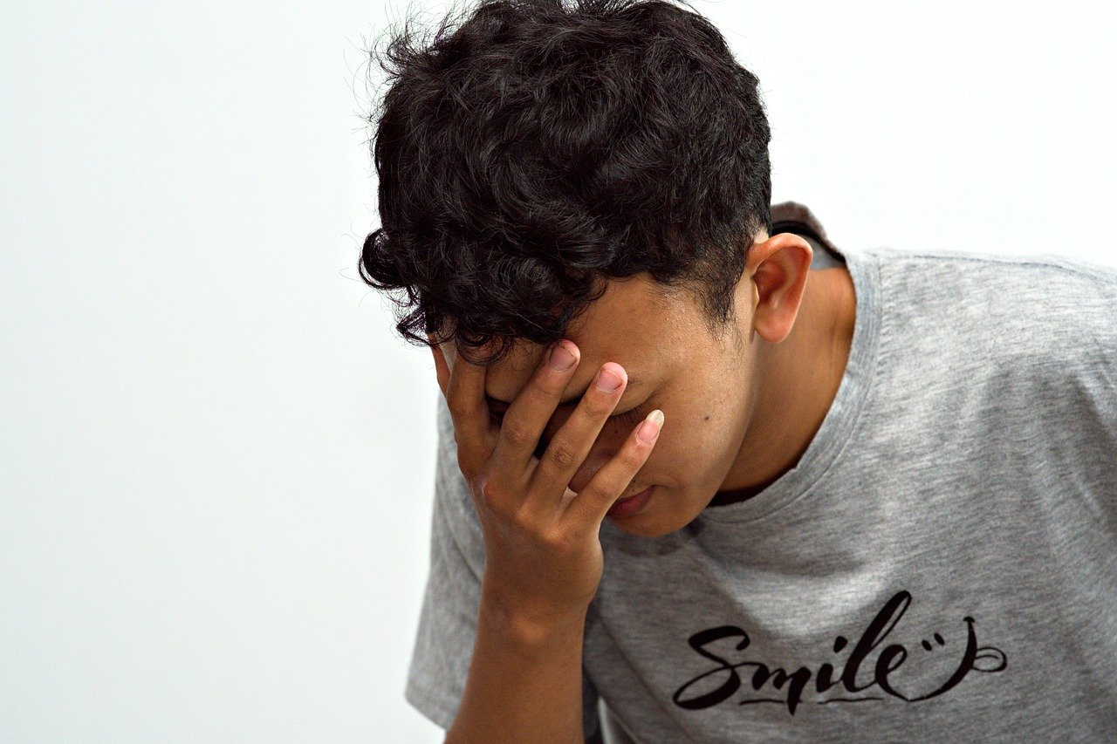
2. 阻礙
1. 目
Notes:
https://pixabay.com/zh/photos/man-headache-stress-depression-8081458/

Slide 4
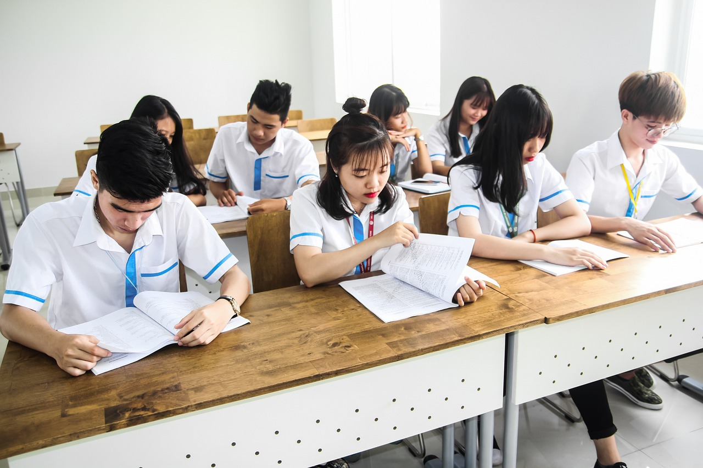
3. 努力
1. 目
Notes:
https://pixabay.com/zh/photos/saigon-class-student-white-teacher-7247331/

Slide 5

4. 結果
1. 目
Notes:
https://pixabay.com/zh/photos/guy-man-people-dark-shadow-hands-2617866/

Slide 6

5. 意外
1. 目
Notes:
https://pixabay.com/zh/photos/dissertation-help-7436583/

Slide 7

6. 轉彎
1. 目
Notes:
https://pixabay.com/zh/photos/team-spirit-teamwork-community-2447163/

Slide 8
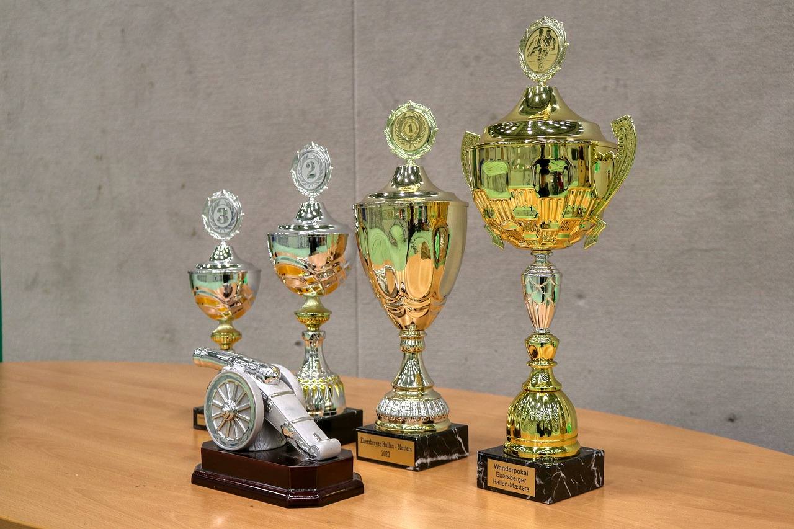
7. 結局
1. 目
Notes:
https://pixabay.com/zh/photos/trophies-tournament-trophy-scorer-4759185/

